Slide 1
Schätzung der Inzidenz von
COVID-19 Erkrankungen auf Basis der syndromischen Surveillance
FG36
Krisenstab, 07.01.2022

Slide 2
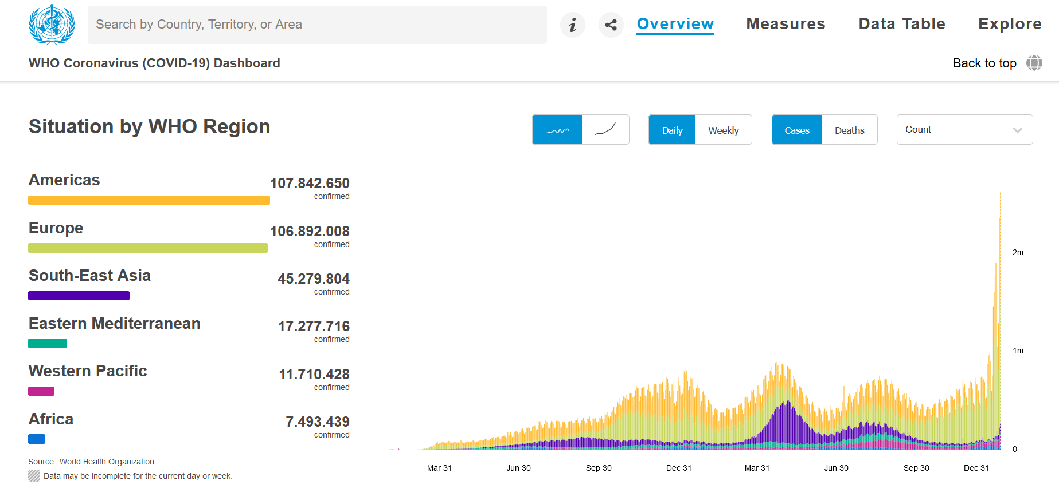
Notes:
Tägliche Fallzahlen quasi Standard-Indikator für die Dynamik des Geschehens (insbesondere in der Öffentlichkeit)
Mit der Omikronwelle und erwarteten Kapazitätsengpässen der Tests internationale Diskussion zu alternativen Systemen zur Lagebewertung

Slide 3
Meldedaten und syndromische Surveillancesysteme
Mortalitätssurveillance
Todes-
fälle
Meldepflicht gemäß IfSG
schwere Krankheitsverläufe
Intensivstatio
stationärer Bereich (ICOSARI)
n
Krankenhaus
Krankheits-
last
Syndromische Surveillance
ambulanter Bereich (AGI)
Arztbesuch
(Primärversorgung)
Ausbreitung
Bevölkerung (GrippeWeb)
Symptomatische Infektion
Studien
A
symptomatische bzw. oligosymptomatische
Infektionen
Je nach Teststrategie und –verhalten in der Bevölkerung
RKI-Seminar: Influenza, Tuberkulose und Legionärskrankheit in der COVID-Pandemie
Notes:
Schwerepyramide soll vor Augen führen, dass die Meldedaten je nach Teststrategie/Kosten/Kapazität/Verhalten in der Bevölkerung unterschiedliche Fälle abbilden
Auch Vollständikeit variiert
Syndromische Surveillancesysteme fokussieren auf die symptomatischen Erkrankungen
Im roten Kasten sind die syndromischen Surveilancesysteme in FG36 dargestellt

Slide 4
Syndromische Surveillancesysteme für akute Atemwegserkrankungen -> Lagebild COVID-Pandemie
Erfassung symptomatischer Erkrankungen (Test-unabhängig)
Erregerübergreifend
Standardisierbar und digitalisierbar, z. B. über ICD10-Diagnosecodes
(begrenzt) Einzelfallbasierte epidemiologische Informationen
Informationen zum Erreger durch Kombination mit ICD-10 Diagnosecodes oder virologischer Surveillance (inkl. molekulare Surveillance)
Geographische Auflösung prinzipiell skalierbar, aber Sensitivität geringer als Meldedaten
Abhängig von der freiwilligen Mitarbeit der Teilnehmenden/Einrichtungen
(u.a. Daten i. d. R. nicht täglich verfügbar, wöchentliche Auswertung)
  Zeitnahe Erfassung symptomatischer Erkrankungen (Krankheitslast), primäres Instrument zur Surveillance nicht zum Management vor Ort
Notes:
Einzelne Surveillancesysteme sind im COVID Wochenbericht beschrieben
Hier nur Übersicht (nicht vollständig) zu wesentlichen Unterschieden zu den Meldedaten

Slide 5
Inzidenzschätzung symptomatischer Erkrankungen an COVID-19
Inzidenz symptomatischer COVID-19 Erkrankungen
Zahl ARE oder SARI
Schwere akute Atemwegserkrankungen
(COVID-SARI)
stationärer Bereich (ICOSARI)
Syndromische Surveillance
Arztkonsultationen wegen akuter Atemwegserkrankungen durch COVID-19
(COVID-ARE)
ambulanter Bereich (AGI)
?
Bevölkerung (GrippeWeb)
Symptomatische COVID-19 Erkrankungen in der Bevölkerung
ICD10-Diagnosecodes für COVID
Positivenquote (Virologische Surveillance NRZ ARS etc., GrippeWebplus)
Anteil symptomatischer Fälle in den Meldedaten
Anteil der Erkrankten, die einen Arzt aufsuchen
Befragung der betroffenen Personen
Notes:
- Für die Inzidenzschätzung auf Basis der syndromischen Surveillance sind zusätzliche Informationen verfügbar

Slide 6
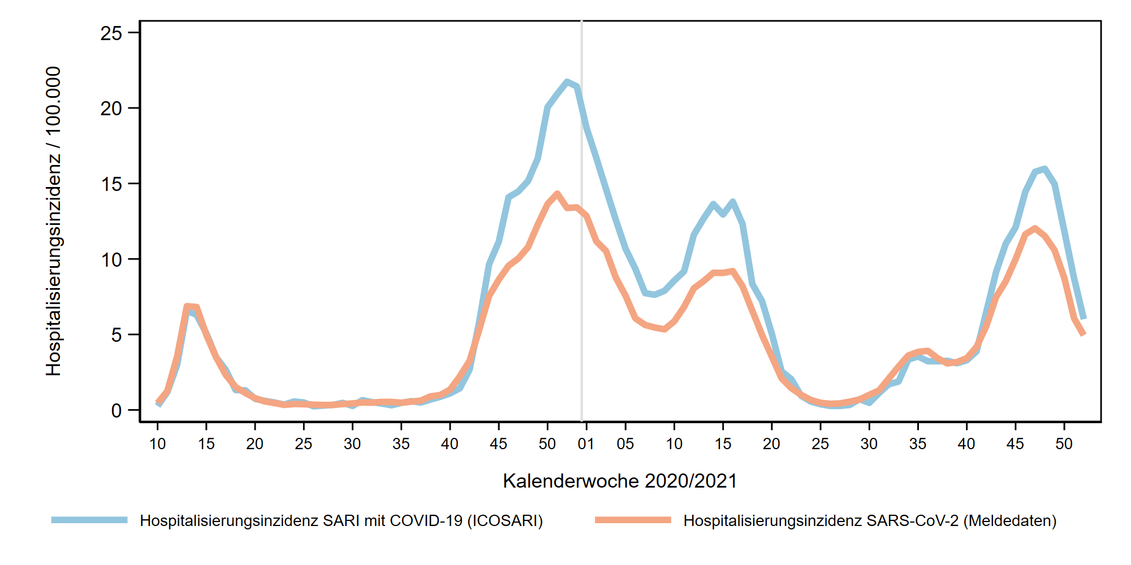
Vergleich COVID-19 im Krankenhaus:
Hospitalisierungsinzidenz aus Meldedaten und ICOSARI
Abgleich Hospitalisierungsinzidenz aus Meldedaten mit COVID-SARI-Inzidenz (COVID-SARI: COVID-19 mit schwerer akuter Atemwegserkrankung)
Gute Passgenauigkeit in Phasen mit geringerer Krankheitslast
Vermutl. Untererfassung in Hochinzidenzphasen im Meldesystem
1. Welle
2. Welle
3. Welle
4. Welle
(Tolksdorf et al. to be submitted)

Slide 7
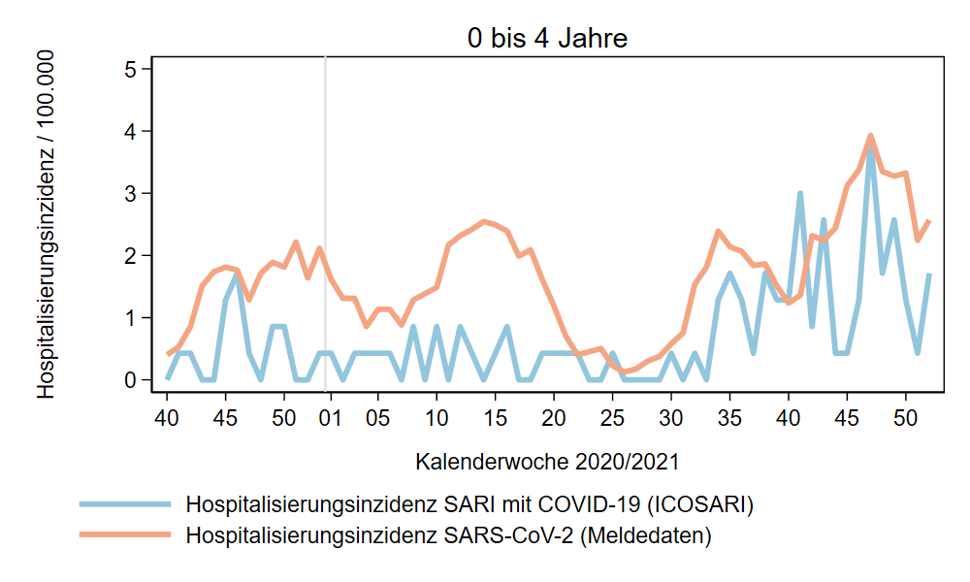
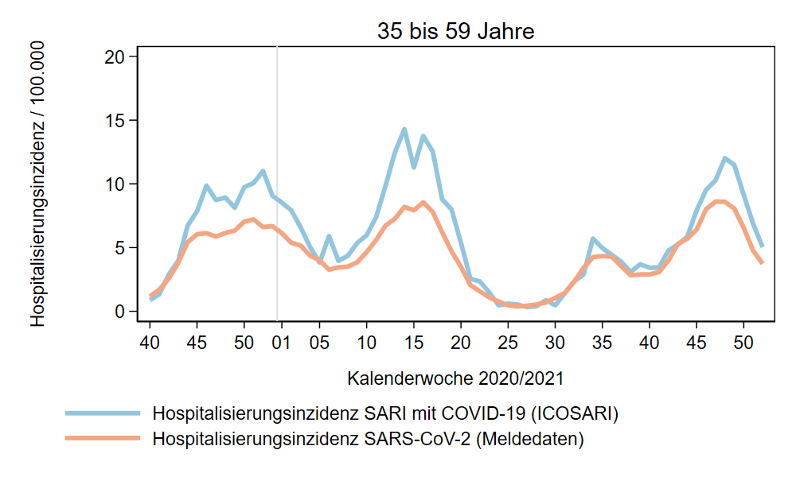
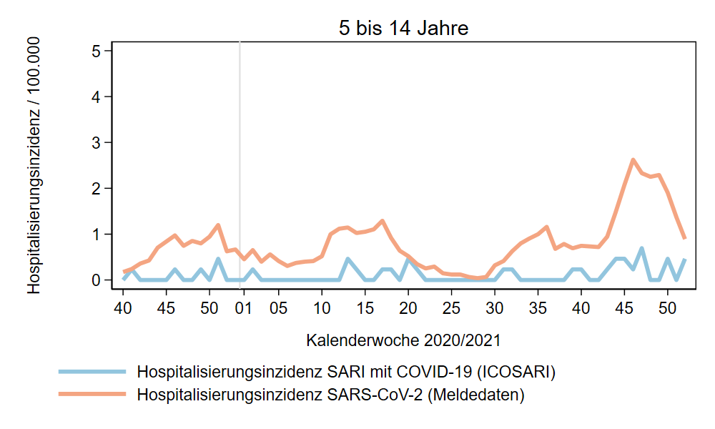
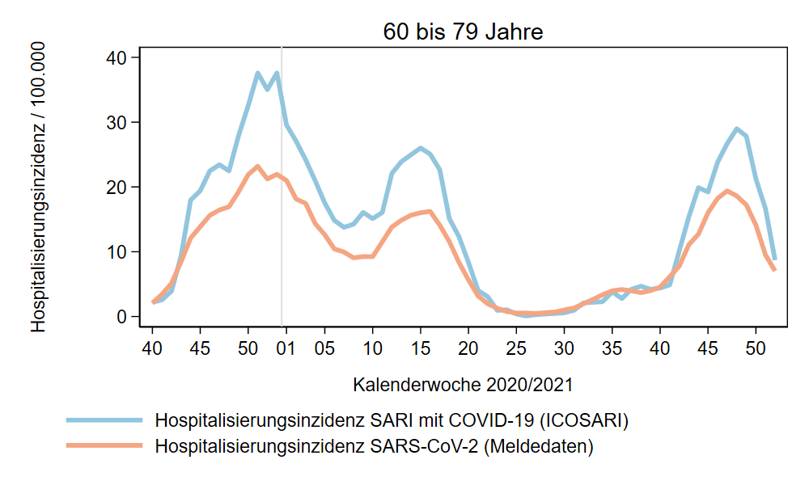
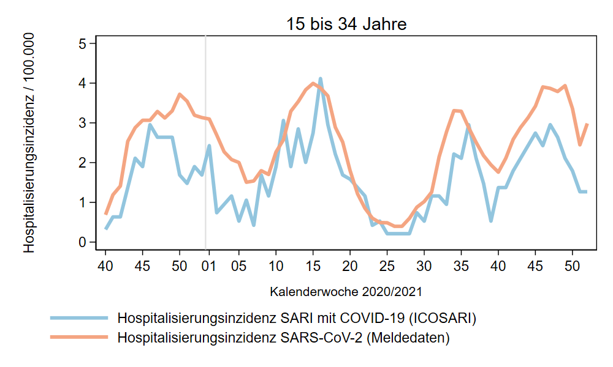
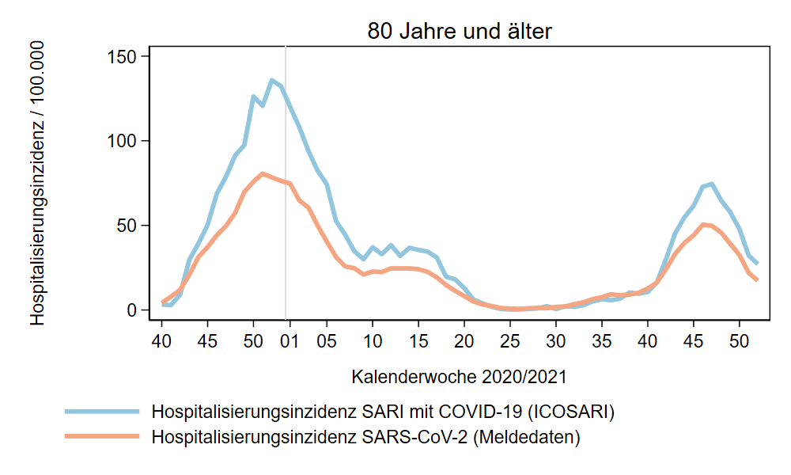
Vergleich COVID-19 im Krankenhaus:
Hospitalisierungsinzidenz aus Meldedaten und ICOSARI
Notes:
In den Altersgruppen gut sichtbar:
Unterscheidung hosp. COVID-19 mit respiratorischer Symptomatik (COVID-SARI) zu hosp. COVID-19 jeglicher Symptomatik (Meldedaten)

Slide 8
Validierung der Daten an der Gesamterfassung der hospitalisierten Daten durch DESTATIS
(Tolksdorf et al. to be submitted)
Notes:
Historische Daten vor der Pandemie verfügbar
Einordnung der Schwere im Vergleich zu anderen Erregern, z. B. Influenza

Slide 9
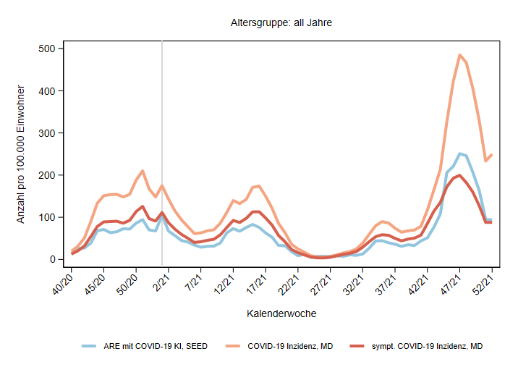
Vergleich COVID-19 im ambulanten Bereich:
Symptomatische Erkrankungen aus Meldedaten und SEED^{ARE}
Abgleich Inzidenz aus Meldedaten mit COVID-ARE Inzidenz aus SEED^{ARE}
Gute Passgenauigkeit mit Inzidenz symptomatischer Meldefälle
Gefahr der Untererfassung symptomatischer Fälle im Meldesystem in Hochinzidenzphasen
2. Welle
3. Welle
4. Welle
(Goerlitz et al. Bundesgesundheitsblatt, 2021; Epidemiol Bul, 30/21)
Notes:
SEED: Erfassung von symptomatischen ARE-Patienten (J00 – J22, J44.0 und B34.9) mit laborbestätigter COVID-19 Diagnose (U07.1!) anhand der ICD-10-Codes
Meldedaten: Erfassung von laborbestätigten COVID-19-Fällen, unabhängig von klinischen Informationen → daher Berechnung der COVID-19 Inzidenz anhand aller Fälle; nur anhand der Fälle mit Symptomen
Cave: Bei starker Zunahme von Infektionen durch leichter übertragbare VOC Omikron werden Symptome durch Gesundheitsämter ggf. nicht mehr erfasst werden können

Slide 10
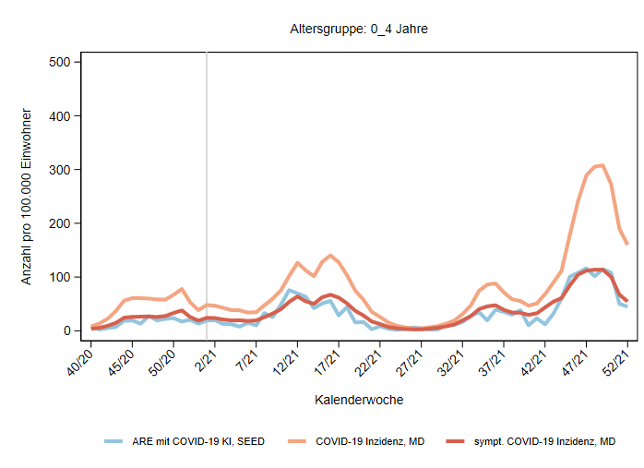
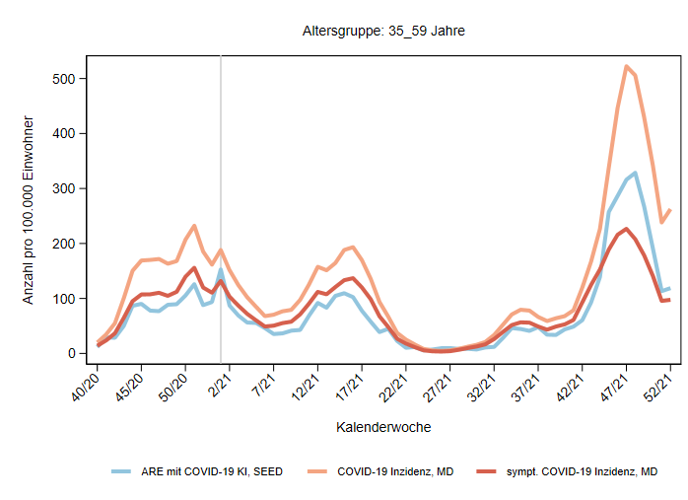
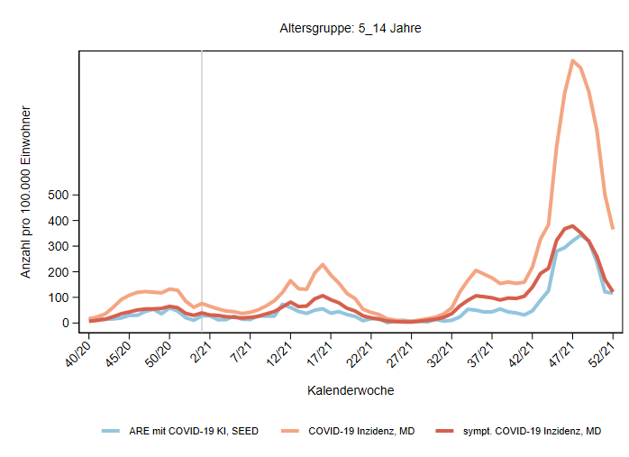
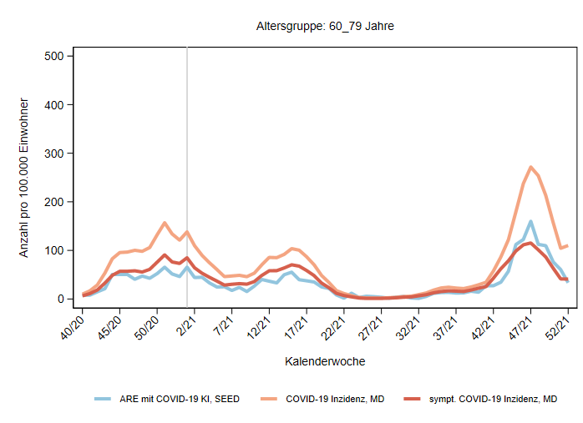
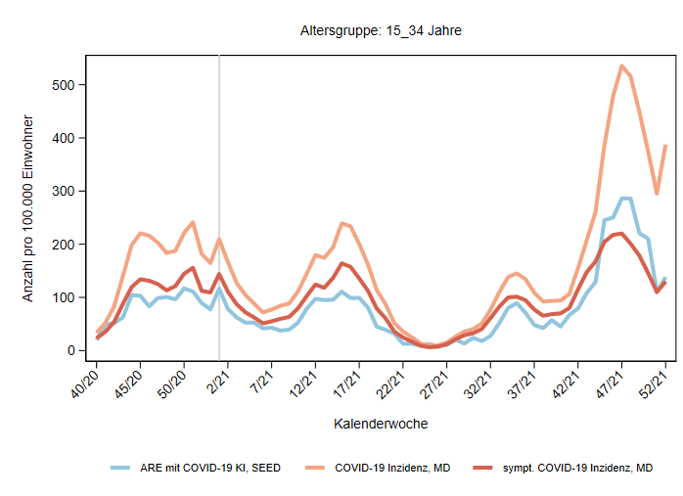
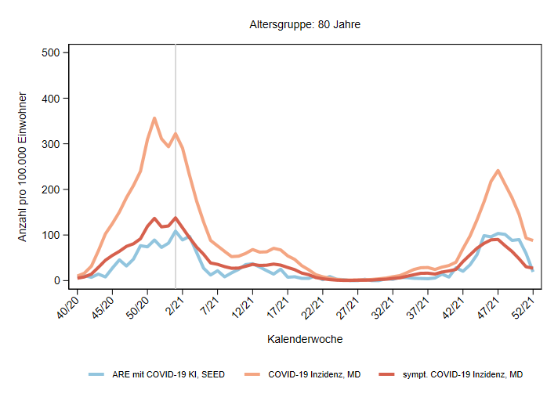
Vergleich COVID-19 im ambulanten Bereich:
Symptomatische Erkrankungen aus Meldedaten und SEED^{ARE}
Notes:
Differenz zwischen COVID-19 Inzidenz zwischen allen Fälle vs. Fällen mit Symptomen am höchsten bei Kindern und Jugendlichen im Schulalter (u. a. wegen serieller Testung in Schulen)

Slide 11
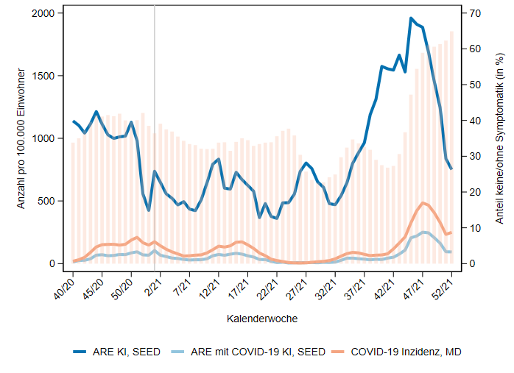
Vergleich COVID-19 im ambulanten Bereich:
Symptomatische Erkrankungen aus Meldedaten und SEED^{ARE}
2. Welle
3. Welle
4. Welle
Notes:
In den Meldedaten ist der Anteil der Fälle ohne COVID-19 Symptome ODER ohne Angabe zu Symptomen im Verhältnis zu allen Fällen in den letzten Wochen deutlich angestiegen

Slide 12
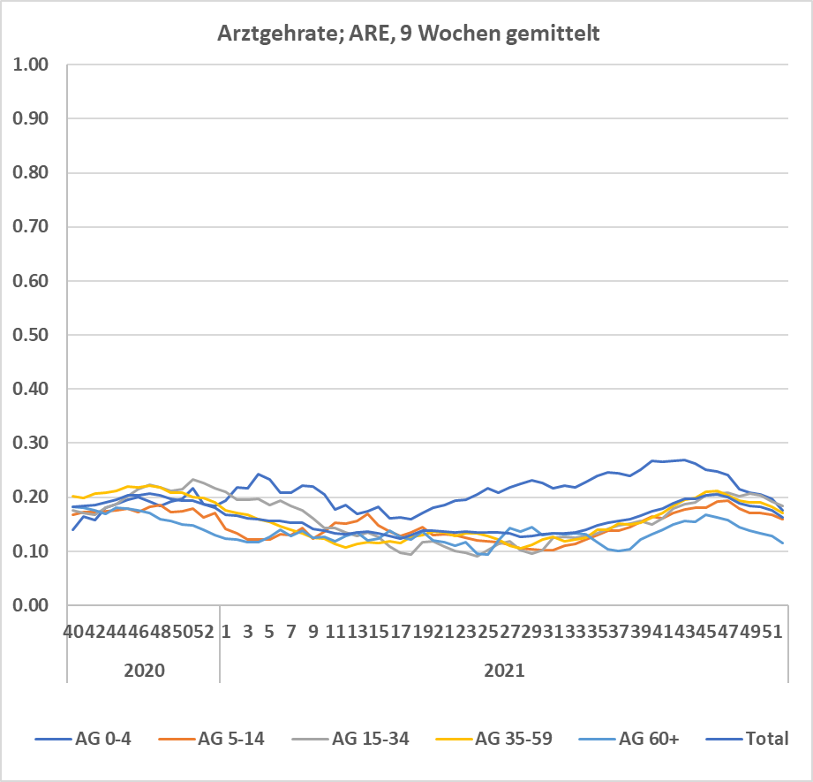
Vorsichtige Schätzung der Betroffenheit in der Gesamtbevölkerung durch Anwendung der „Arztgehrate“ aus GrippeWeb
Formel: Konsultationsinzidenz COVID-ARE
Arztgehrate
Notes:
Saisonalität
Blaue Kurve ist die jüngste Altersgruppe (grundsätzlich höher + RSV –Welle 2021)

Slide 13
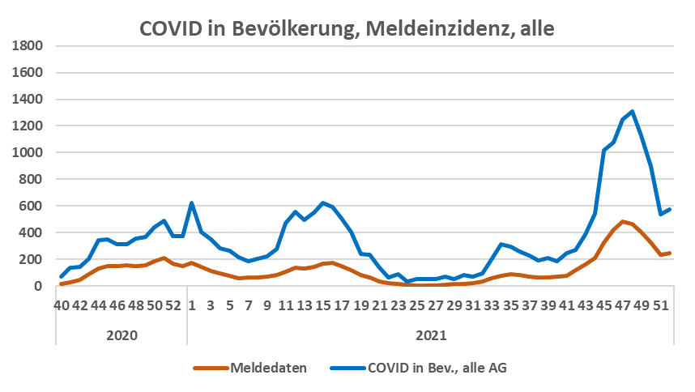
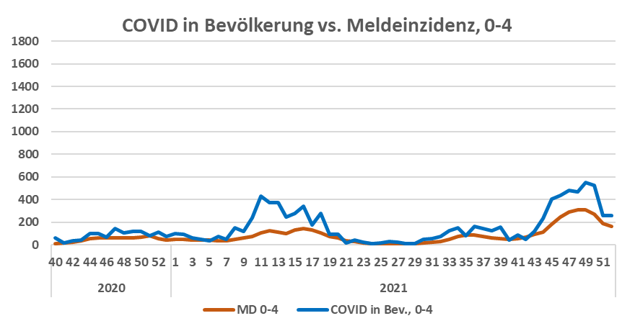
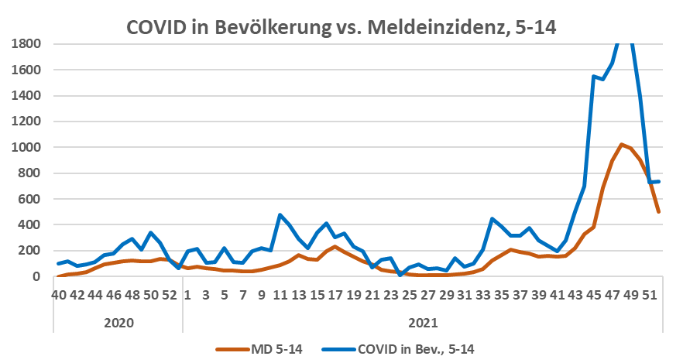
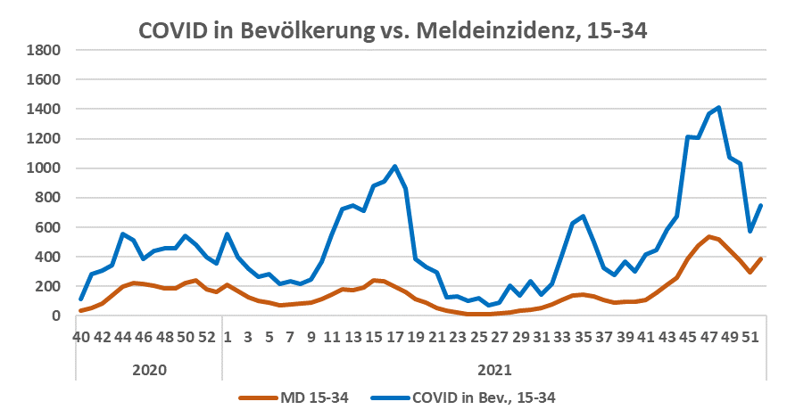
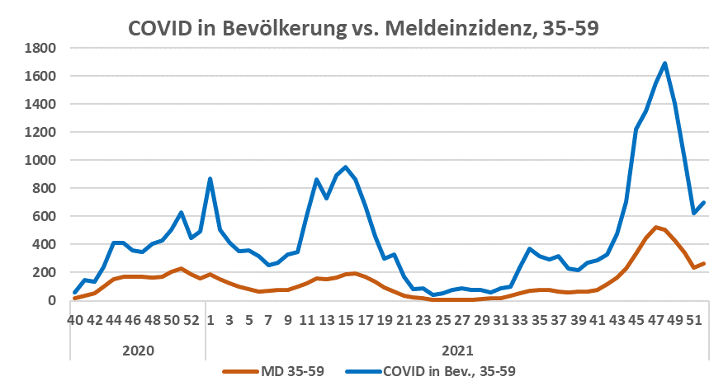
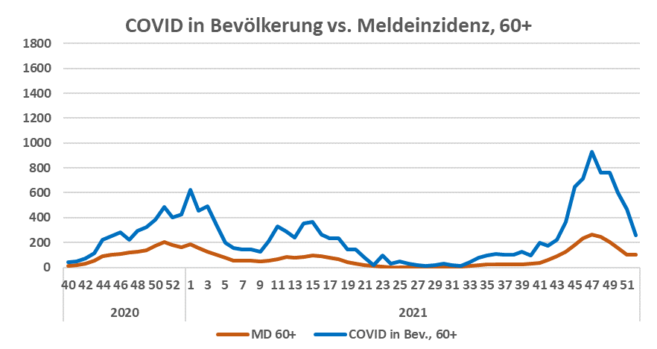
Notes:
Anwendung der Formel zur Schätzung der Inzidenz symptomatischer COVID-19 Erkrankungen in der Bevölkerung
In einzelnen Altersgruppe im % Bereich!

Slide 14
Zusammenfassung
Eine Inzidenzschätzung von symptomatischen Erkrankungen durch COVID-19 auf verschiedenen Schweregrad Ebenen mittels syndromischer Surveillance ist möglich
Grundlage sind drei verschiedene syndromische Surveillancesysteme + weitere Daten
Aktuell Schätzung auf nationaler Ebene eine höhere regionale Auflösung ist prinzipiell möglich
Die syndromische Surveillance ersetzt nicht die Informationen des Meldesystems (wichtig für lokales und regionales Management, Einzelfallinformationen z. B. Impfungen etc.)
Syndromische Surveillancesysteme sind eine wichtige Ergänzung des Lagebilds, insbesondere zur Krankheitslast auf verschiedenen Schwereebenen

Slide 15
Fragen zur Diskussion
Wie geht es weiter?
Wo sollen Schwerpunkte gesetzt werden?

Slide 16
Vielen Dank

